Slide 1
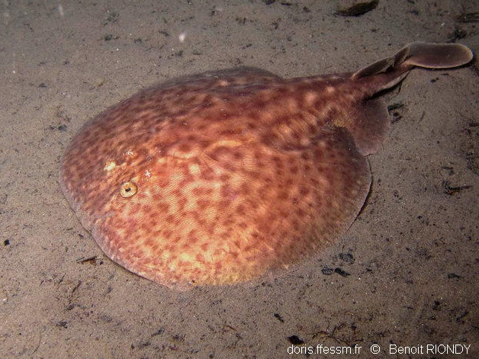
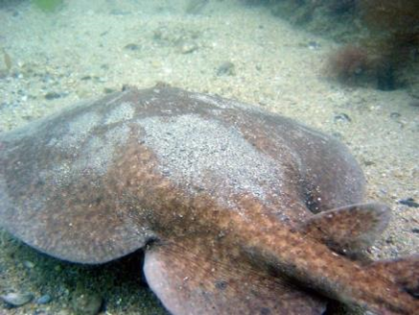
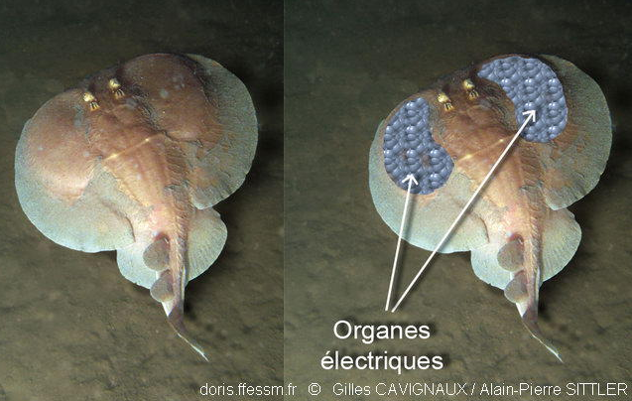
Mai 21
La raie torpille
La raie torpille marbrée est présente en Manche, en Atlantique jusqu’au golf de Guinée et en Méditerranée. En Atlantique, elle est visible de la surface jusqu’à 50m de profondeur sur les fonds sablo-vaseux, dans les herbiers ou à coté des rochers.
Elle a une forme de disque d’un diamètre de 80 à 100cm pour les plus grands spécimens. Elle possède une nageoire caudale développée qui lui permet de se déplacer. Les fentes branchiales sont situées sur le ventre et les 2 évents sont juste derrière les yeux.
La raie torpille se nourrit principalement de poissons vivant sur le fond et plus rarement de crustacés et de mollusques qu’elle chasse la nuit. Pour capturer ses proies, elle doit s’approcher d’elles assez près afin de les paralyser avec une décharge électrique. Elle les recouvre ensuite avant de les dévorer tout en continuant les décharges électriques.
Chez cette espèce, les décharges électriques peuvent atteindre 45V. Il s’agit d’un acte volontaire de l’animal qui peut donc choisir la fréquence et l’intensité des décharges. Cependant, à l’image d’une batterie, il lui faut du temps pour se recharger. Ces décharges électriques sont produites par des organes situés de chaque coté de sa tête. Elle utilise cette faculté pour se nourrit mais aussi pour se défendre.
La raie torpille est vivipare. L’accouplement a lieu ventre contre ventre. Après une période de gestation de 8 à 10 mois, la femelle donne naissance de 2 à 30 petits pouvant atteindre 10cm.
La raie torpille peut se laisser approcher assez facilement. Attention toutefois, les décharges électriques peuvent être douloureuses et provoquer un accident de plongée (choc, remontée panique…).
Ces capacités électriques étaient utilisées par les romains pour soigner les rhumatismes. De nos jours, les organes électriques sont un sujet d'étude privilégié pour les neurosciences.
Nageoire caudale
Origine du nom :
Torpille vient du nom scientique en latin Torpedo qui signifie torpeur, engourdissement et qui correspond à l’état de la personne qui a reçu la décharge électrique.
Raie torpille =
Marbled electric ray
Source : site doris.FFESSM.fr

